Slide 1
Edukoppeling
Implementatie aanpak
Edustandaard Architectuurraad
23 juni 2016

Slide 2
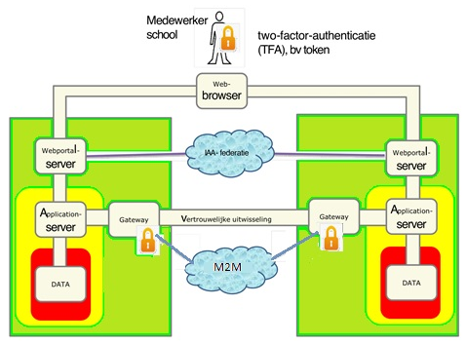
Edukoppeling architectuur
eindorganisatie
END-TO-END
eindorganisatie
gegevensbewerker
APP-TO-APP
gegevensbewerker
logistieke dienstverlener (s)
POINT-TO-POINT
POINT-TO-POINT
logistieke dienstverlener (s)
school
ketenpartner

Slide 3
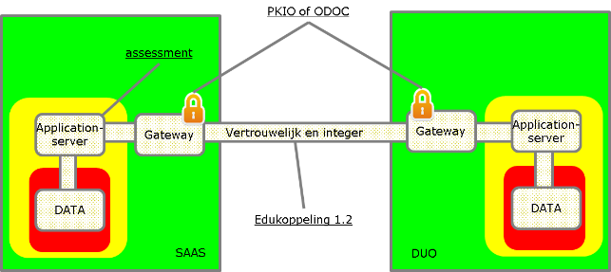
Gebruik Edukoppeling voor M2M
ketenpartner
ketenpartner

Slide 4
Edukoppeling als onderdeel van H2M2M geeft antwoord op
Is de “pijplijn” tussen twee machines veilig genoeg?
Kent de afzender de ontvanger en vice versa?
Als de versturende partij een LAS-leverancier is hoe weet ik als ontvanger dat die namens de “echte” afzender (de school) acteert?
Is postzending wel door de juiste persoon bij de “echte” afzender geïnitieerd?
Waar ben ik verantwoordelijk voor als school? Heb ik nog de regie?

Slide 5
Uitgangspunten in gewone taal
Pijplijnbeveiliging op basis van een uniforme, door de overheid en het onderwijs als betrouwbaar geoormerkte standaard.
Relatie tussen SaaS en school is vastgelegd in bewerkersovereenkomst.
Gegevens hierover zijn openbaar.
De relatie moet tijdens een verzending gecheckt kunnen worden.
School kan te allen tijde de relatie wijzigen.
SaaS toont aan dat die de informatie van een school “netjes” verwerkt.
Bij processen met een redelijk hoog vertrouwensniveau is een extra waarborg nodig dat de juiste persoon bij een school achter de knoppen zit.
Bovenstaande is (in principe) voor alle onderwijsprocessen waar uitwisseling van vertrouwelijke informatie in het geding is op dezelfde manier geregeld.

Slide 6
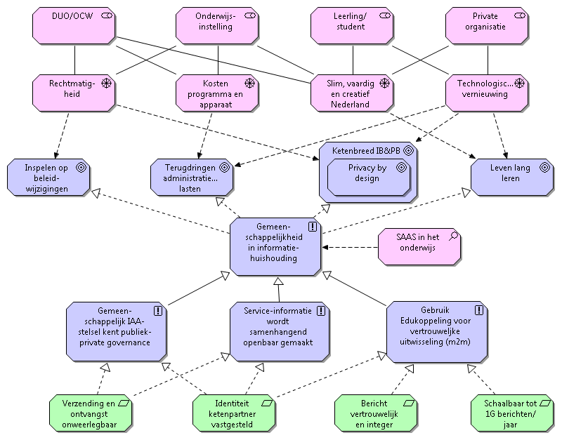
ROSA

Slide 7
Generieke digitale infrastructuur & voorbeeld uitwerking doorlopende leerlijnen
Beleid
De beleidsdoelen die moeten worden bereikt.
Doorlopende leerlijnen
Processen
De informatieprocessen die nodig zijn om de beleidsdoelen waar te maken.
Overdracht van dossiers
Voorzieningen
Diensten
Gezamenlijke diensten en voorzieningen die in de sector of bovensectoraal worden gebruikt.
OSO
Registers
Gezamenlijke registers waar gegevens in worden opgeslagen en gebruikt kunnen worden voor diverse toepassingen.
Onderwijsaanbod (nu nog BRIN)
Gegevens
De gegevens en standaarden die het uitwisselen van gegevens beschrijven en de overkoepelende metadatabronnen.
Identificatie, authenticatie, autorisatie (IAA)
Informatiebeveiliging en privacy (IBP)
KOI en OSO gegevensset.
Bewerkersovereenkomst, certificeringsschema
Mijn OSO, OSO Serviceregister
Standaarden en afspraken op logistiek niveau voor het uitwisselen van gegevens.
Transport
Edukoppeling Transactiestandaard, SAAS-model voor PKI
Infrastructuur
Technische infrastructuur van/voor onderwijsinstellingen.
TLS, internet

Slide 8
Uitgangspunten
Wat | Hoe | Middel
Gegevens worden in opdracht van de scholen veilig tussen de systemen van de SaaS leveranciers uitgewisseld | Beveiligde verbinding tussen de systemen en de leverancier is identificeerbaar. | - TLS1.2 voor beveiligde verbinding - PKI certificaat van de SaaS leverancier voor identificatie. - Edukoppeling 1.2 als transportprotocol
Er is zekerheid over de juistheid van de school en over het mandaat dat is verstrekt aan de SaaS leverancier voor het uitwisselen van gegevens met andere partijen | Controle of SaaS leverancier voor onderwijsinstelling een dienst mag uitvoeren | - Register van onderwijsinstellingen - Vastlegging welke dienst door een leverancier mag worden uitgevoerd
Scholen weten welke personen de uitwisseling hebben geactiveerd van de systemen met andere partijen | Two Factor Authentication van de gebruiker | - Username password en Token voor de gebruiker - Register van gebruikers

Slide 9
Partijen kunnen niet voldoen aan implementatievoorschriften
Authenticatie is verplicht met TLS en PKIoverheid certificaten (of PKI-ODOC)
Tweezijdig TLS 1.2
TLS 1.0 en TLS 1.1 zijn niet meer toegestaan
Voor communicatie over HTTPS wordt port 443 gebruikt
Basisprofiel (2W-be), Signing-profile (2W-be-S), Signing+encryptie (2W-be-SE)

Slide 10
Welk scenario kiezen we?
Standaard aanpassen?
Issues verschillen per sector / leverancier -> brede standaard met verschillende keuzemogelijkheden.
Afwijken van Digikoppeling -> niet meer kunnen volgen en verwijzen naar deze overheidsstandaard.
Standaard handhaven, voorlopig afwijkingen toestaan?
DUO en Kennisnet moeten meerdere “stopcontacten” aanbieden/beheren.
Wat als er twee partijen onderling gaan uitwisselen (OSO!)?
Afspraken maken over op termijn wel voldoen aan de standaard: lukt dat want wat eenmaal draait…
Zwaarder profiel kiezen ook als daar geen functionele reden voor is?
Andere partijen worden met zwaardere lasten opgezadeld.
We houden ons dan wel aan de standaard.

Slide 11
Compliancy
Laten we implementatie en controle erop over aan de ketenpartners die in een bepaalde context implementeren?
Vertrouwen op sterke ketenpartner?
Maken we gebruik van een compliancy voorziening?

